Slide 1
第六章 群 、环、域
1
代数系统
5
环
2
群的定义
6
域的特征 素域
3
子群及其陪集
7
多项式
群的同态及同构
8
有限域
4

Slide 2
§6.7 多 项 式
§6.7.1 多项式的整除性
§6.7.2 多项式的根
§6.7.3 有理域上的多项式
§6.7.4 分圆多项式

Slide 3
域上关于文字x的多项式
设F是域，х是一个抽象的符号，F上
面一个文字х的多项式形式如下：
a₀х^{n} + a₁х^{n-1} + … + a_{n-1}х + a_{n}
其中 n，n-1，…是非负整数，
系数a₀，a₁，…，a_{n}∈ F。
х的多项式可用ƒ（х），g（х）等代表。
Note:
若n=0，则此多项式只有一个“常数项”a₀，可看作是F中的元素a₀。
系数是0的项可以删可添。

Slide 4
多项式相等
定义： 两个多项式ƒ(х)和g(х)说是相等的，
即ƒ(х)=g(х)，如果可以添上一些系数是0的
项使两个多项式完全一样。
结论： ƒ(х)=0当且仅当所有系数a₀，a₁,…，a_{n}都是0。
结论：若ƒ(х)≠0，则总可以删去一些系数是0的项将f(x)化为 a₀х^{n} + a₁х^{n-1} + … + a_{n-1}х + a_{n}的形式,其中a₀≠0,这时,a₀和n显然都是唯一确定的。

Slide 5
多项式运算
规定:
加法ƒ(х)+g(х)：
ƒ(х)与g(х)的同次项的系数相加
乘法ƒ(х)g(х):
ƒ(х)的每一项乘g(х)的每一项:aх^{r}·bх^{s}=abх^{r+s},
然后合并同次项,且以加号相联结.

Slide 6
结论：域F上的所有多项式在多项式加法和乘法下作成一个有壹的交换环，记为F[х]。
F[х]包含F为其子域，F中的0就是F[х]的零,F中的1就是F[х]的1，-ƒ(х)就是把ƒ(х)的所有系数取负所得到的多项式。

Slide 7
多项式的次
定义. 若ƒ(х)≠0，且已化为
a₀х^{n} + a₁х^{n-1} + … + a_{n-1}х + a_{n}的形式，
其中a₀≠0，那么，a₀称为ƒ(х)的首系数，
n称为ƒ(х)的次数.ƒ(х)的次数记为次ƒ(х)。
规定：常数多项式0的次数是-∞。
0х³+2х²-1的次数是2，常数多项式4的次数是0
结论：
次(ƒ(х)+g(х)) ≤ max(次ƒ(х)，次g(х))

Slide 8
结论：次ƒ(х)g(х)=次ƒ(х)+ 次g(х)
证明: (1)若ƒ(х) ≠0， g(х) ≠0，设
ƒ(х)=a₀х^{n}+a₁х^{n-1} +…+a_{n-1}х+a_{n}, a₀≠0，
g(х)=b₀х^{m}+b₁х^{m-1}+…+b_{m-1}х+b_{m}, b₀≠0，
故ƒ(х)g(х)=a₀b₀х^{n+m}+…+a_{n}b_{m}, a₀b₀≠0，
因此,次ƒ(х)g(х)=n+m=次ƒ(х)+次g(х).
(2)若ƒ(х)，g(х)中有一个是多项式0,则
ƒ(х)g(х)=0, 次ƒ(х)g(х)= -∞, 由于
-∞+m=-∞，n+（-∞）=-∞，-∞+（-∞）=-∞，
故次ƒ(х)g(х)=次ƒ(х)+ 次g(х) 。

Slide 9
定理6.7.1
域F上х的多项式作成的环F[х]是整区。
证明：只要证明F[х]中无零因子。
若ƒ(х)≠0，g(х)≠0，则
次ƒ(х)≠ -∞，次g(х)≠ -∞，
故次ƒ(х)g(х)=次ƒ(х)+次g(х)≠-∞，
因而ƒ(х)g(х)≠ 0。

Slide 10
结论：对ƒ(х)=q(х)g(х)+r(х),g(х) ≠0,次r(х)<次g(х) 则q(х) 与r(х)是唯一确定的。
证明：若ƒ(х)=q₁(х)g(х)+r₁(х)，
次r₁(х)<次g(х)，则q₁(х)g(х)+r₁(х)=q(х)g(х)+r(х)
从而,(q₁(х)-q(х))g(х)=r(х)-r₁(х)
若q₁(х)-q(х)≠0，则
次(q₁(х)-q(х))g(х)≥次g(х)，
但次(r(х)-r₁(х))< 次g(х)，产生矛盾。
因之， q₁(х)-q(х)=0，即q₁(х)=q(х）
故，r₁（х）=r（х）。

Slide 11
多项式整除
定义. 若对ƒ(х)和g(х)有h(x)，即
ƒ（х）=h（х）g（х）,则称g（х）整除ƒ（х），即g（х）∣ƒ（х）
或说g（х）是ƒ（х）的因式，
ƒ（х）是g（х）的倍式。
Note:若g(х)∣ƒ(х), ƒ(х) ≠0,则次g ≤ 次f
结论：(1) a|ƒ(х)，a∈F,a≠0。
(2) ƒ(х)|0。

Slide 12
定理6.7.2 设g(х)≠0。则g(х)∣ƒ(х)，当且仅当以g(х)除ƒ(х)所得的余式为0。
证明：
充分性。若ƒ(х)=q(х)g(х)+r(х)中r(х)=0，
即ƒ(х)=q(х)g(х)，因而g(х)∣ƒ(х)。
必要性。若g(х)∣ƒ(х)，则有h(х)使
ƒ(х)=h(х)g(х),即
ƒ(х)=h(х)g(х)+0，次0<次g(х)。
由商和余式的唯一性知，h(х)即以g(х)除ƒ(х)所得之商，而0即以g(х)除ƒ(х)所得的余式。

Slide 13
整除性质
1º 若ƒ∣g，g∣h，则ƒ∣h。
2º 若ƒ∣g，则ƒ∣gh。
3º 若ƒ∣g，ƒ∣h，则ƒ∣g±h。
4º 若ƒ整除g₁，…，g_{n}，则
ƒ∣h₁g₁+…+h_{n}g_{n}。
5º 若在一等式中，除某项外，其余各项都是ƒ的倍式，则该项也是ƒ的倍式。
仿教材147页整数中整除性质1-5证明。

Slide 14
整除性质
6º 若ƒ∣g，g∣ƒ，则ƒ与g只差一个非0常
数因子。
证明： 由ƒ∣g，g=h₁ f,
由g∣ƒ，f= h₂ g,
故， g= h₁ h₂ g， h₁ h₂ =1，所以
次h₁ h₂ =0，即次h₁ +次h₂ =0，
故次h₁ =0，次h₂ =0，即h₁ ，h₂是非0常数因子

Slide 15
两个多项式，如果只差一个非0常数因子，则称它们是相通的。
Note:
若f与g相通，则次f=次g。
若f与g相通，则f|g ，g|f。
若a,b ∈F, a ≠b ,则x-a与x-b不相通。
因式分解中，相通的多项式看作无区别。

Slide 16
整除性质
定义.若d∣ƒ₁，…，d∣ƒ_{n}，则称d是
ƒ₁,…,ƒ_{n}的公因式。
如果d是ƒ₁,…,ƒ_{n}的公因式，而且ƒ₁，…，ƒ_{n}的任意公因式整除d，则称d为ƒ₁，…，ƒ_{n}的最高公因
7º 若d和d′都是ƒ₁，…，ƒ_{n}的最高公因，
则d′和d相通。

Slide 17
定理6.7.3 任意多项式ƒ和g必有最高公因。
定理6.7.4 ƒ，g的最高公因d可以表为ƒ，g的倍式和,即表为：d=λƒ+μg ,其中λ，μ都是多项式

Slide 18
真因式
定义. 若ƒ∣g，而ƒ不是常数也不和g相通，则说ƒ是g的一个真因式。
Note:
若g ≠0，f是g的一个真因式，则1 ≤次f<次g。

Slide 19
例：考虑R₇上的多项式：
f(x)=2x⁷+2=2(x+1)⁷=3(3(x+1)⁷)=4(4(x+1)⁷)
=5(6(x+1)⁷)=6(5(x+1)⁷)
R₇中非零元素都是f(x)的因式，不是真因式。
(x+1)⁷是f(x)的因式，不是真因式
(x+1)是f(x)的因式，也是真因式
(x+1)²是f(x)的因式，也是真因式

Slide 20
质式
定义. 设多项式p非常元素。P说是一个质式或不可约多项式，如果p没有真因式
Note:
◆若P是一个质式，则P除了非零常元素与p相通的多项式外再没有因式。
◆一次式必为质式：若a∈F,则x-a是一个质式。若a,b∈F,a≠b,则x-a与x-b是互不相通的质式。
◆质式与域有关。
例：X²+1在有理域上是质式，在复数域上就不是质式，在R₂上也不是质式。

Slide 21
互质
定义. 若ƒ₁，…，ƒ_{n}除了非0常元素外没有公因式,则说ƒ₁，…，ƒ_{n}是互质的。
结论1：ƒ₁，…，ƒ_{n}互质iff其最高公因为非0常元素 iff 其最高公因为1。
结论2：若p是质式，p不整除f，则p与f互质
结论3：若g与f1，…,fn每个互质，则g与f1…fn互质。
定理6.7.5 若p是质式而p∣ƒ₁…ƒ_{n}，则p整除
ƒ₁，…，ƒ_{n}之一。

Slide 22
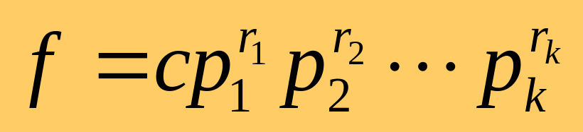
定理6.7.6 任一非常数多项式恰有一法表为质式的乘积。
“恰有一法”:把相通的质式看作一样
不考虑质因式的次序。
定理6.7.7 任意非常数多项式ƒ可以唯一地表为下面的形式：
其中p₁,p₂…p_{k}是互不相通的质式, r₁，…r_{k}是正整数

Slide 23
例：在R₂上分解x⁴+x³+x+1为质因式的乘积
解：x⁴+x³+x+1
=x³(x+1) +(x+1)
=(x³+1)(x+1)
=(x+1)²(x²-x+1)
=(x+1)²(x²+x+1)

Slide 24
多项式的质式问题
若F中有无穷多个元素，则F[х]中便有无穷多个不相通的质式----对应整数环中欧几里得关于质数无穷多的定理。
F[х]中有没有次数任意高的质式？
以下几节内，将对一些特殊的域F回答 这一问题。

Slide 25
习题6.7-2试看所有形为λf+ug的非0多项式,命d为这些多项式中次数最低的一个,证明d是f,g的最高公因。
证明：设d=λ₀f+u₀g为形为λf+ug中次数最低者。
●往证:d是f，g的公因
由带余除法，设 f=dq+r 次r<次d
即 f=（λ₀f+u₀g）q+r ,
故r=f-(λ₀f+u₀g)q=(1-λ₀q)f+(-u₀q)g ,说明r也是形如λf+ug的多项式，而次r<次d，r=0 ，即d|f。同理d|g. d是f,g的公因。
●往证：d是f,g的最高公因
任取取f, g任意公因ϕ。因ϕ｜f, ϕ｜f。故ϕ｜(λ₀f+u₀g)即ϕ｜d。即d为最高公因。

Slide 26
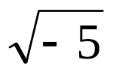
练习： 在R17中2/3 等于什么？
解：在R17中， 3⁻¹=6， 2/3=2×3⁻¹=2×6=12。
练习：在R7中， -5等于什么？
5⁻¹等于什么？
等于什么？
4 / 5等于多少？
解： -5=2 ; 5⁻¹=3 ;
=3或4 (因为3²=4²=2 )
4 / 5 ＝5

Slide 27
§6.7.2 多 项 式 的 根
设ƒ(х)是域F上面的一个多项式，α是F中
的任意元素，以α代ƒ(х)中х所得的元素
记为ƒ(α)。
若ƒ(α)=0，则称α是多项式ƒ（х）的一
个根，或称α是方程ƒ（х）=0的一个根。

Slide 28
定理 6.7.8(余式定理)以х-α除ƒ(х)所得的余式等于ƒ(α)。
证明:由х-α是一次式,知余式是常元素c∈F
设商式为q(х),于是ƒ(х)= q(х) (х-α)+c以α代х得 ƒ(α)= q(α) (α-α)+c
故得c = ƒ(α)。
推论1. х-α∣ƒ(х) 当且仅当 α是ƒ(х)的根
证明： х-α∣ƒ(х) iff 以х-α除ƒ(х)所得的余式为0 iff ƒ(α)=0 iff α是ƒ(х)的根。

Slide 29
K重根
定义. 称α是非0多项式ƒ(х)的k重根，如果 (х-α)^{k} | ƒ(х)，但(х-α)^{k+1}不整除ƒ(х)。
若k>1，则称α是ƒ(х)的重根。
若ƒ(х)=0，则对任意正整数k, (х-α）^{k}∣ƒ(х)
因而称α是ƒ(х)的∞重根，且α也看作是ƒ(х)的重根。

Slide 30
例：考虑R₃上的多项式：
f(x)=x⁴+2x³+x+2
=x³(x+2) +(x+2)=(x³+1)(x+2)=(x+1)³(x+2)
=(x-2)³(x-1)
2是f(x)的3重根，是重根
1是f(x)的单根，不是重根
计算根的个数=4个=次f。(k重根作为k个根计算)

Slide 31
例：考虑R₂上的多项式
g(x)=x⁴+x³+x+1
=x³(x+1) +(x+1)=(x³+1)(x+1)
=(x+1)²(x²-x+1)
=(x+1)²(x²⁺x+1)
=(x-1)²(x²⁺x+1)
1是g(x)的2重根，是重根。
根的个数=2个<次g

Slide 32
定理 6.7.9 设非0多项式ƒ(х)的次数为n，则ƒ(х)最多有n个根，此处k重根作为k个根计算。
证明：把ƒ(х)的质因式分解式写成下面的形式
ƒ(х)=c(х-α₁)^{k1}…(х-α_{r})^{kr}p₁(х)…p_{s}(х) (1)
其中α₁…，α_{r}都不同，而p₁(х)，…，p_{s}(х)都是高于一次的质式。（1）中r和s都可能等于0。比较两边的次数得:
n =k₁+…+k_{r}+次(p₁(х)…p_{s}(х)) (2)

Slide 33
显然，α_{i}是ƒ（х）的k_{i}重根，i=1，…，r。
除了这些，ƒ（х）没有另外的根α.因否则х-α应是ƒ（х）的质因式，而分解式（1）中没有这个质因式。
可见，k重根算k个根时，ƒ（х）共有k₁+…+k_{r}个根，由（2），
k₁+…+k_{r} =n-次（(p₁(x)…p_{s}(x))≤n。
即f(x)最多有n个根。

Slide 34
多项式恒等
定义. 两个多项式ƒ(х)和g(х)说是恒等,
如果以F中任意元素α代х，恒有
ƒ(α)=g(α)。记为ƒ(х) ≡ g(х)。
note:
相等强调形式上完全相同，
恒等强调二者作为变量х的两个函数恒取
同样的值。
在有理域、实数域、复数域等无限域上相等与恒等一样，但在一般域上二者不同。

Slide 35
例
考虑R₂={0，1}上的多项式：
f（x） = x³+x²+x，
g（x） = x。
显然，f（x）≠ g（x），但f（x）≡ g（x），
因为f（0）=0=g（0），f（1）=1=g（1）

Slide 36
定理 6.7.10 设F中有无穷多个元素，
ƒ(х) = g(х)，当且仅当ƒ(х) ≡ g(х) 。
证明：必要性。若ƒ(х) = g(х)，则它们同次项的系数完全相同，因而自然对任意的х值其值亦相同，故二者恒等。
充分性。若ƒ(х) ≡g(х)，于是，对任意α∈F，ƒ(α)-g(α)=0, 这表示ƒ(х)-g(х)≡0，即F中每个元素α都是ƒ(х)-g(х)的根。但F中有无穷多个元素，可见ƒ(х)-g(х)有无穷多个根。只有多项式0才能这样，故ƒ(х)-g(х)=0，即ƒ(х)=g(х)。

Slide 37
域上多项式重根的判定
一些微商公式：
(ƒ(х)+g(х))′=ƒ′(х)+g′(х)
(cƒ(х))′=cƒ′(х)
(ƒ(х)g(х))’=ƒ’(х)g(х)+ƒ(х)g’(х)
(ƒ(х)^{m})′=m(ƒ(х))^{m-1}ƒ’(х)
给定多项式
ƒ(х)=a₀х^{n}+a₁х^{n-1}+…+a_{n-1}х+a_{n}，定义
ƒ′(х)=a_{o}nх^{n-1}+a₁(n-1)х^{n-2}+…+a_{n-1}
为f(x)的微商。

Slide 38
例：考虑R₃={0，1，2}上的多项式：
f(x)=2x⁴+x³+x²+x+1
f’(x)=8x³+3x²+2x+1
=2 x³+2x+1

Slide 39
定理 6.7.11 若α是非常数多项式ƒ（х）的k重根,则它至少是ƒ′(х)的k-1重根。
证明: 由题设，ƒ(х)=(x-α)^{k} g(х),х-α不整除g(х)
于是，
ƒ’(х)=k(х-α)^{k-1}g(х)+(х-α)^{k} g’(х)
=(х-α)^{k-1} (kg(х)+(х-α)g’(х))
从而（х-α）^{k-1}∣ƒ′（х）
故α至少是ƒ′(х)的k-1重根。

Slide 40
讨论：
(1)若k是F的特征p的倍数，则在F中等于0
这样
ƒ’(х)=k(х-α)^{k-1}g(х)+(х-α)^{k} g’(х)
右边第一项k(х-α)^{k-1}g(х)为0，从而
(х-α)^{k}∣ƒ′(х)，
α至少是ƒ’(х)的k重根。
若g’(х)＝0，则ƒ’(х)=0，α是ƒ’(х)的∞重根。

Slide 41
(2)若k不是F的特征p的倍数，
则ƒ’(х)=k(х-α)^{k-1}g(х)+(х-α)^{k} g’(х)
右边第一项k(х-α)^{k-1}g(х)非0，且由х-α不整除
g(х),此项只能为(х-α)^{k-1}整除,不能为(х-α)^{k}整除,
ƒ’(х)右边第二项(х-α)^{k} g’(х)为(х-α)^{k} 整除,可见ƒ′(х)只能为(х-α)^{k-1}，不能为(х-α)^{k}整除，从而可以断定α恰是ƒ′(х)的k-1重根。

Slide 42
例. 考虑R₂={0，1}上的多项式：
f(x)= x²+1
= (x+1)²
= (x-1)²
可见1是f(x)的2重根，k=2是域的特征2
的倍数。这时，ƒ’(х)= 2x = 0，
可见1是ƒ’(х)的∞重根，即1在ƒ’(х)中
的重根数比k-1=1要高。

Slide 43
例.有理域、实数域、复数域上特征为0，不
等于0的k不可能为0的倍数。因此若α是非
常数多项式ƒ(х)的k重根，则它恰是
ƒ’(х)的k-1重根。

Slide 44
例：考虑R₃上的多项式：
f(x)=x⁴+2x³+x+2
=x³(x+2) +(x+2)=(x³+1)(x+2)=(x+1)³(x+2)
=(x-2)³(x-1)
ƒ’(х) =4x³+6x²+1=4x³+1= x³+1=(x+1)³=(x-2)³
2是f(x)的3重根，k=3是域的特征3的倍数，这是，2是ƒ’(х) 的3重根，即2在ƒ’(х) 的重根数比k-1=2要高
1是f(x)的单根，k=1不是域的特征3的倍数，这时，1恰是ƒ’(х) 的k-1=0重根，即不是ƒ’(х) 的根。

Slide 45
判断重根
定理6.7.12 α是ƒ(х)的重根，当且仅当它是ƒ(х)和 ƒ’(х)的公共根。
证明：必要性。设α是ƒ(х)的重根。
当ƒ(х)=0时,ƒ’(х)=0,故α是ƒ(х)和ƒ’(х)的公共根
ƒ(х)≠0时，α应是ƒ(х)的k重根，k>1。因此，α至少是ƒ’(х)的k-1重根，但k-1≥1，故α是ƒ’(х)的根，因而是ƒ(х)和ƒ’(х)的公共根。

Slide 46
充分性。用反证法。假设α不是ƒ(х)的重根，
若α根本不是ƒ(х)的根，当然更不会是ƒ(х)和ƒ’(х)的 公共根，与它是ƒ(х)和ƒ’(х)的公共根矛盾。
若α是ƒ(х)的根，则只能是单根，即重数k=1.因为1不是F的特征的倍数，故可以断定α是 ƒ’(х)的k-1重根，即0重根，这就是说，α不是ƒ’(х)的根，因而不是ƒ(х)和ƒ’(х)的公共根,与它是ƒ(х)和ƒ’(х)的公共根矛盾. 证毕.

Slide 47
结论：设d(x)是f(x)和ƒ’(х)的最高公因，则α是f(x)和ƒ’(х)的公共根iff α是d(x)的根。
判断重根的方法：用辗转相除法求出ƒ(х)和
ƒ’(х)的最高公因d(х), 只要看d(х)在F中有
没有根就知道ƒ(х)在F中有没有重根。

Slide 48
复数域上多项式的质式问题
定理6.7.13(代数学基本定理).复数域上，任意非常数多项式必有根。
定理6.7.14
复数域上，只有一次式才是质式。
任意非常数多项式ƒ(х)可以唯一地分解成下面的形式：
ƒ(х)= c(х-α₁)^{k1}…(х-α_{r})^{kr}
其中α₁,…,α_{r}恰是ƒ(х)的所有不同的根。
若重根按其重数计数，则n次多项式恰
有 n个根。

Slide 49
证明：
(1)用反证法。设g(х)是复数域上的质式,若
次g(х)>１，则由代数学的基本定理，g(х)在复数域中有根,比如α,从而х－α∣g(х),故g(х)不是
质式,与g(х)是质式矛盾。因此,复数域上,只有一次式才是质式。

Slide 50
证明：
(2)既然只有一次式才是质式，ƒ(х)的质因式分解式 c(х-α₁)^{k1}…(х-α_{r})^{kr}p₁(х)…p_{s}(х)中便没有
p₁ (х) ,…,p_{s}(х),而分解式成为
c(х-α₁)^{k1}…(х-α_{r})^{kr}的形式。
(3)可见，α_{i}是ƒ(х)的k_{i}重根，i=1，…，r，而且除
了这些，ƒ(х)没有另外的根，因此，重根按其重数计数时，ƒ(х)的根数恰等于其次数。

Slide 51
实数域上多项式的质式问题
定理6.7.15 实数域上，质式只能是一次式或二次式.二次式aх²+bx+c是质式，当且仅当判别式b²-4ac<0。
证明：显然一次式是质式，
二次式有质式 iff 次式无实根 iff b²-4ac<0， 比如，x²+2。
往证三次式以上都不是质式。
设g(x)为实数域上的多项式，且次g(x)>2，
(1)若g(x)有实根α，则x-α∣g(x)，故g(x) 非质式.

Slide 52
(2)若g(x)有虚根a+bi，b≠0, 命
h(x) =(x–(a + bi))(x –(a – bi))
= x² - 2ax +(a² + b²)。
h(x)是实系数多项式，以之除g(x)，设
g(x)=q（x）h（x）+cx+d
以a+bi代x得 0=0+c（a+bi）+d
即 c（a+bi）+d=0
故，cb=０，但b≠0，故c=0，又由ca+d=0，
得d=0。因此, h(x)∣g(x) , g(x)非质式。

Slide 53
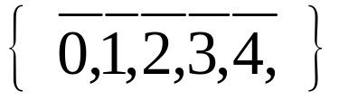




习题6.5--8. 设A，B是理想N在环R中的两个剩余类。命P为所有ab的集合，a∈A, b∈B，则自然P⊆AB，举例说明P不见得等于AB。
解：对整数环I，取理想5I，I/5I=
令A= ={ …,-10,-5, 0，5，10，…，}，
B= = {…, -8 , -3 ,2，7，12，…}
AB=
P={xy| x A , y B}={ …, -15 ,-10, 0, 10,15…}
5∈AB,但5∉P，故P≠AB

Slide 54
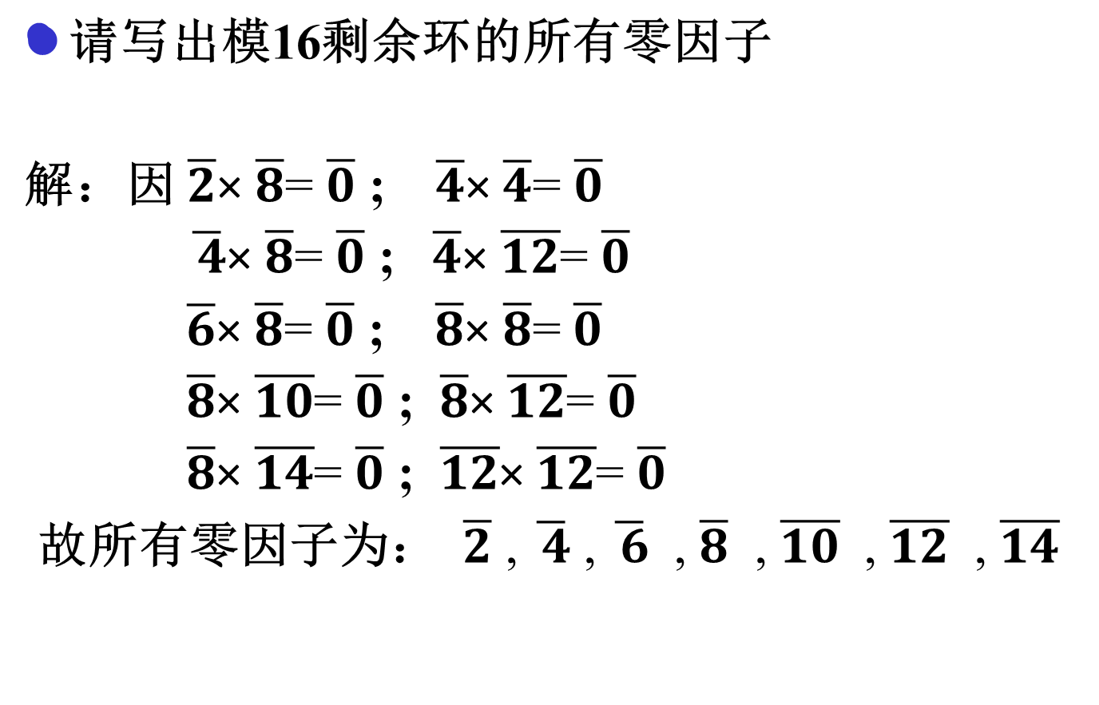

Slide 55
§6.7.3 有理域上的多项式

Slide 56
本原多项式
结论1 任意有理系数多项式和一个整系数多项式相通。
定义1 设 ƒ(х)= a₀х^{n}+a₁х^{n-1}+…+a_{n}是一个整系数多项式，若系数a₀,a₁,…,a_{n}互质，则称ƒ(х)是一个本原多项式。
结论2 任意整系数多项式与一个本原多项式相通。
结论3 任意有理系数多项式与一个本原多项式相通。

Slide 57
定理6.7.16 设p是一个质数，
ƒ(х)= a₀х^{n}+a₁х^{n-1}+…+a_{n}
g(х) = b₀х^{m}+b₁х^{m-1}+…+b_{m}
是两整系数多项式。
若 p整除ƒ(х)g(х)的所有系数，则p或整除ƒ(х)的所有系数或整除g(х)的所有系数。
证明： 反证法。假定p不整除ƒ(х)的所
有系数也不整除g(х)的所有系数。

Slide 58
证明：
从后往前看ƒ(х)和g(х),设a_{i} ,b_{j}是ƒ(х)，g(x)的系数中第一个不为p整除者。于是，
p不整除a_{i}，p∣a_{i+1}，…，p∣a_{n} (1)
p不整除b_{j}，p∣b_{j+1}，…，p∣b_{m} (2)
ƒ(x)g(x)中x^{n-i+m-j}的系数是a_{i}b_{j} + a_{i+1}b_{j-1} + a_{i+2}b_{j-2} + … ++ a_{i-1}b_{j+1} + a_{i-2}b_{j+2} + …
此式中，除a_{i}b_{j}外，其余各项由(1)及(2)都为p整除，而由p不整除a_{i}，p不整除b_{j}，有p不整除a_{i}b_{j}，故p不整除х^{n-i+m-j}的系数,与题设p整除ƒ(х)g(х)的所有系数矛盾。

Slide 59
定理6.7.17 设ƒ(х)是本原多项式，g(х)是整系数多项式。若ƒ(х)∣g(х)，则以ƒ(х)除g(х)所得之商式必是整系数多项式。
证明：由ƒ(х)∣g(х)知，有
g(х) = ƒ(х)h(х)
不论h(х)是否为整系数多项式,总可以取一个正整数c使k(х)=ch(х)是整系数多项式, 故 ，
cg(х) = ƒ(х)k(х)此式表示以c乘g(х)的所有系数就是ƒ(х)k(х)的所有系数，从而c整除ƒ(х)k(х)的所有系数。

Slide 60
设 c = p₁p₂…p_{r} 是c的质因数分解式。则
p₁p₂…p_{r} g(х) = ƒ(х)k(х)
因为p₁∣ p₁p₂…p_{r},故p₁整除ƒ(х)k(х)的所有系数,但 ƒ(х)是本原多项式，故p₁整除k(х)的所有系数，从而k(х)=p₁k₁(х),其中k₁(х)是整系数多项式。因此有
p₂…p_{r} g(х) = ƒ(х) k₁ (х)
同理有p₂整除k₁(х)的所有系数，如此下去，消去p₁p₂…p_{r} 最后得 g(х)=ƒ(х)k_{r}(х)
其中k_{r}(х)是整系数多项式。但由g(х) = ƒ(х)h(х)，有h(х)=k_{r}(х)，故h(х)是整系数多项式。

Slide 61
Eisenstein 定则
定理6.7.18设ƒ(х)= a₀х^{n} + a₁х^{n-1} + … + a_{n}
是整系数多项式,若对一个质数p，p不整除a_{0.}
p∣a₁，…，p∣a_{n}，p²不整除a_{n}，
则ƒ(х)在有理域上不可约。

Slide 62
证明： 用反证法，假定ƒ(х)有一个真因式ϕ (х)，因为ϕ (х)和一个本原多项式相通，不妨假定ϕ (х)本身就是本原多项式。故，ϕ (х)除ƒ(х)所得的商式ψ(х)是整系数多项式。从而ƒ(х)可分解为非常数的两个整系数多项式之积，即，
ƒ(х) =a₀х^{n} + a₁х^{n-1} + … + a_{n}
=(b₀х^{r} + … + b_{r})(c₀х^{s} + … + c_{s})
于是有a₀х^{n}=b₀c₀х^{r+s}，a_{n}=b_{r}c_{s}
因为p不整除a₀，所以p不整除b₀，p不整除c₀。
因为p²不整除a_{n},所以b_{r}和c_{s}中至少有一个不为p整除,不妨设p不整除c_{s}。

Slide 63
在b₀х^{r} + … + b_{r}中从后往前看，设第一个不为p整除的系数为b_{i}。观察
ƒ(х) =a₀х^{n} + a₁х^{n-1} + … + a_{n}
=(b₀х^{r} + … + b_{r})(c₀х^{s} + … + c_{s})
=b₀c₀x^{r+s-0}+(b₁c₀+b₀c₁)x^{r+s-1}+…
+(b_{i}c_{s}+ b_{i+1}c_{s-1}+…)x^{r+s-(i+s)}+…+b_{r}c_{s}
看x^{r-i}的系数：
b_{i}c_{s} + b_{i+1}c_{s-1} + b_{i+2}c_{s-2} +… （*）
由题设，这个系数应为p整除。但p不整除b_{i}c_{s}，而（*）中其余各项都为p整除，可见p又不能整除这一系数，此为矛盾 。

Slide 64
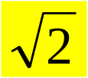
Note:并不是每一个有理域上的多项式都可用Eisenstein定则判定是否可约，如:3x⁵+7x²+5, x^{n}+x+1
例. 由Eisenstein定则知，х²-2在有理域上不可约,所以х²-2不可能有有理根，因而立即推出 是无理数.
例.利用Eisenstein定则，可以写出许多在有理域上不可约的多项式，例如х^{n}+2，х⁴+2х³-4х+10， х^{n}+2x+2等。
定理6.7.19 对任意n≥1，有理域上有n次质式

Slide 65
重要结论：
设f(x)是域F上的多项式，E是F的子域，那么如果f(x)在F上不可约，则f(x)在E上不可约。
设整系数多项式f(x)在R₀上可约，如果f(x)的首系数不是质数p的倍数，把f(x)的所有系数模p，得到R_{p}上的一个多项式f_{p}(x)，(有时也记为R_{p}上的多项式f(x))，则它在R_{p}上也可约。即若整系数f(x)在R_{p}上不可约，则其在R₀上不可约。

Slide 66
例.证明f(x)= 3x⁵+7x²+5在有理域R₀上不可约。
证明：若f(x)在R₀上可约, 3不是2的倍数，则f(x) 在R₂上可约。因此，只需证明f(x)在R₂上不可约.
则可知f（x） 在R₀上不可约。
而在R₂上， f(x) = x⁵+x²+1。

Slide 67
而在R₂上， f(x) = x⁵+x²+1。
（分析，5次多项式若可约，有如下可能：
1、可分为5个一次质因式乘积
2、可分为3个一次质因式和一个二次质因式乘积
3、可分为2个一次质因式和一个三次质因式乘积
4、可分为1个一次质因式和一个四次质因式乘积
5、可分为1个一次质因式和二个二次质因式乘积
6、可分为1个二次质因式和一个三次质因式乘积
因此，只需证明5次多项式无一次质因式和二次质因式，即可证明其不可约）

Slide 68
而在R₂上， f(x) = x⁵+x²+1。
(1)证明无一次质因式。由R₂={0,1}，f(0)=f(1)=1 ,知 f(x)在R₂上无根，即无一次质因式。
(2)证明无二次质因式。在R₂上二次因式只有： x², x²+1, x²+x, x²+x+1。其中只有x²+x+1是质式。但 x⁵+x²+1 = x² ( x+1)(x²+x+1)+1，因此， f(x) 在R₂上无二次质因式。
所以， 3x⁵+7x²+5 在R₂上不可约。从而 f(x)= 3x⁵+7x²+5在有理域上不可约。

Slide 69
有理根问题
定理6.7.20设ƒ(х)= a₀х^{n} + a₁х^{n-1} + … + a_{n}
是整系数多项式。若有理数b ∕ c是ƒ(х)的根，其中b和c是互质的整数，则b∣a_{n}，c∣a₀。
证明：因为b ∕ c是ƒ(х)的根，所以х-b/c整除ƒ(х)，因而本原多项式cх-b整除 ƒ(х),且商式应是整系数多项式，故ƒ(х)分解为整系数多项式之积如下：
ƒ(х)=(cх-b)(d₀х^{n-1}+…+d_{n-1})
比较两边的首系数和常数项得
a₀ = cd₀，a_{n} = -bd_{n-1}，故b∣a_{n}，c∣a₀。

Slide 70

求ƒ(х)= a₀х^{n} + a₁х^{n-1} + … + a_{n}有理根的方法
（1)分别找a₀ ，a_{n}的所有因子c_{i} , b_{j}
（2)找互质对（c_{i} , b_{j}）
（3)用x-b_{j}/c_{i}去除f(x)(综合除法），能除开b_{j}/c_{i}为根，否则，b_{j}/c_{i}不是根。
例. 证明 为无理数
证明：若 为有理数，х²-2应有有理根，
但2的因数±1，±2都不是х²-2的根，所以
是无理数。

Slide 71
例.求多项式f(x)=x⁵+x⁴-6x³-14x²-11x-3的有理根
解：c_{i}＝ ±1,b_{j}＝±1，±3
可能根为b_{j}/c_{i} ：±1，±3
用综合除法知，-1,3都是f(x)的有理根。
-1为4重根： (x+1)⁴|f(x)，(x+1)⁵不整除f(x)

Slide 72

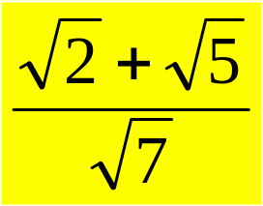
定义. 复数α称为一个代数数,如果α是某个
有理系数非0多项式的根。若α不是任何有理
系数非0多项式的根，则α称为一个超越数。
例.圆周率π=3.14159…和自然对数底e=2.71828…都是超越数。
例.一些有理数通过有限次加减乘除及开整
数次方得到的数都是代数数,比如， ,
都是代数数。

Slide 73
练习：
两个质式的乘积是否是质式？
显然不是。
2. f(x)是R0上多项式,且有有理根,则f(x)是否可约？
f(x)未必可约。
例如：x-2，x+3
如果f(x) 有重根，或有两个以上不同的根，
则f(x)一定可约。

Slide 74
作业：
P219页：习题6.7 －1、5(1)、7、9

Slide 75
§6.7.4 分 圆 多 项 式
1、复数域上的分圆多项式
2、任意域上的分圆多项式

Slide 76
复数域上的分圆多项式
定义. 在复数域中方程х^{n}-1=0的解称为n次单位根
例：二次单位根是
х²-1=0
的解，因而是±1。
三次单位根是
х³-1=0 （2）
的解，1自然是(2)的一个根，在(2)的左边去掉 因式х-1而得方程 х²+х+1=0

Slide 77
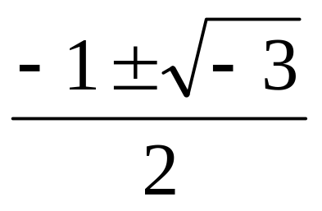
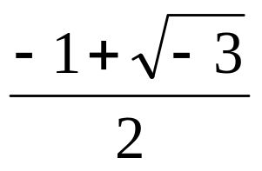
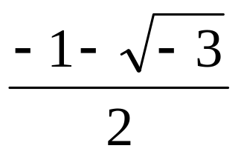
用公式求解得
所以，三个三次单位根是
1， ，

Slide 78
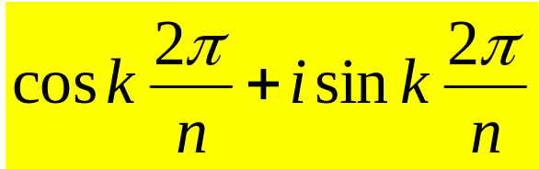
结论：一个复数是n次单位根,当且仅当它具有下列形式：
证明：因任意复数可以表为
r（cosθ +isinθ）
其中r是它的模，θ是它的幅角，我们有
r（cosϕ+isinϕ） • s（cosψ + isinψ）
= rs [cosϕ cosψ - sinϕ sinψ
+i（cosϕ sinψ + sincosψ）]
= rs[cos（ϕ +ψ） + isin（ϕ +ψ）]。

Slide 79
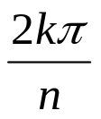
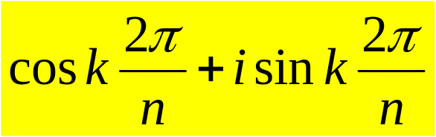
据此，用数学归纳法易证：
[r(cosθ+isinθ)]^{n}=r^{n}(cos nθ+isin nθ)
此数的模是r^{n}，幅角是nθ。因为复数1的模是1，幅角是2kπ，k=0，±1，±2，…，
所以， r（cosθ +isinθ）是n次单位根 iff
[r(cosθ+isinθ)]^{n}=1 iff
r^{n}(cos nθ+isin nθ) =1 iff
r^{n}=1 且 nθ=2kπ iff
r=1，且θ= iff
它具有下列形式：

Slide 80
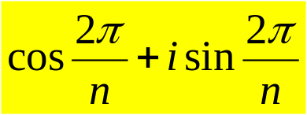

故若命
ξ=
则一个复数是n次单位根，当且仅当它是ξ的整数次
方。由此可见，所有n次单位根在乘法下作成一个循
环群，ξ是它的一个生成元素。
1，ξ，ξ²，…，ξ^{n-1}为n个n次单位根：
这n个单位根的幅角都是 的整倍数；用平面上的
点代表复数，把代表这n个单位根的点用线段联结起
来便成为单位圆的一个内接正n边形。可见，这n个n
次单位根都不同。ξ是n次单位根，当然ξ^{n}=1。所以ξ的周期恰等于n。

Slide 81

定理6.7.21. 复数域中恰有n个n次单位根。它们在乘法下作成一个n元循环群,ξ=
是一个生成元素。
定义:这个n元循环群的生成元素称为本原n次单位根
定义：设有ϕ (n)个本原n次单位根:ξ₁，ξ₂，…，ξ_{ϕ} _{(n)}
命Φ_{n}(х)=(х-ξ₁)(х-ξ₂)…(х-ξ_{ϕ（n）})
则Φ_{n}（х）称为分圆多项式.
(意思是说求出它的一个根就可以把单位圆分成n等份了。)

Slide 82
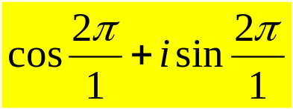
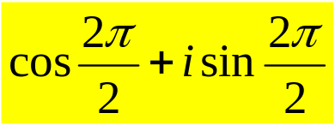
分圆多项式例
n=1时，生成元ξ= =1,ϕ (1)=1,故
Φ₁(х)=(х-1)。
n=2时，生成元ξ= = -1, ϕ (2)=1
故 Φ₂(х)=(х+1)。

Slide 83
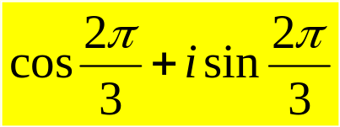
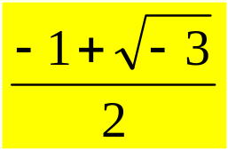
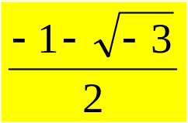
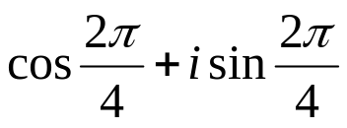
n=3时，生成元ξ= = ，故
ϕ (3)=2 ，另一个生成元为：
ξ²= ，
故Φ₃(х)=(х-ξ)(x-ξ²)=х²+ x + 1。
n=4时，生成元ξ= =i， ϕ (4)=2
另一个生成元为：ξ³= - i，故
Φ₄(х)=(х-ξ)(x-ξ³)= (x-i)(x+i)= x² + 1

Slide 84
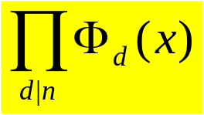

分圆多项式的性质
定理6.7.22 х^{n}-1 =
证明： 设θ₁， θ₂，…，θ_{n}是所有n次单位根，于是
х^{n}-1=(х-θ₁)(х-θ₂) …(х-θ_{n}) .
(1)往证 | х^{n}-1。

Slide 85
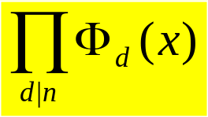
任取n的一个正因数d,再任取Φ_{d}(х) 的根θ,则θ是一个本原d次单位根。于是,θ^{d}=1,因而θ^{n}=1,可见(x-θ)必出现在(х-θ₁)(х-θ₂) …(х-θ_{n})中.
因此,所有ϕ(d)个本原d次单位根都出现在 (х-θ₁)(х-θ₂) …(х-θ_{n})中。因之，Φ_{d}(х)∣х^{n}-1
若d和d′不同,则Φ_{d}(х)和Φ_{d′}(х)没有公共一次式 因为，前者的根是本原d次单位根，后者的根是本原d′次单位根，由此可见，
∣х^{n}-1。

Slide 86

(2)往证 х^{n}-1 | 。
任取х^{n}-1的根θ,设θ的周期为d，而θ ^{n}=1，故d∣n因而θ是本原d次单位根。这就是说,
(х-θ₁)(х-θ₂) …(х-θ_{n}) 中的任意一次式必出现在某个Φ_{d}（х）之内，其中d∣n，所以
х^{n}-1|

Slide 87

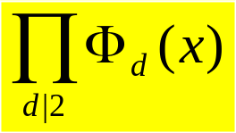

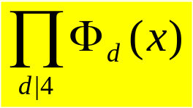
例
因为x-1= =Φ₁(х),所以,Φ₁(х)= x-1。
因为x²-1 = =Φ₂(х)Φ₁(х)，所以，
Φ₂(х)= x+1。
因为x³-1 = =Φ₃(х)Φ₁(х)，所以，
Φ₃(х)=x²+x+1。
因为x⁴-1 = =Φ₄(х)Φ₂(х)Φ₁(х)，所以，
Φ₄(х)= x² + 1。

Slide 88
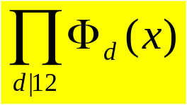

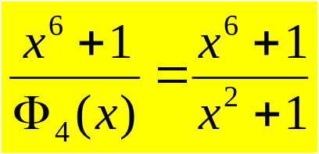
例
求Φ₁₂(х)。
解：因为
х¹²-1 = =Φ₁₂Φ₆Φ₄Φ₃Φ₂Φ_{1，}
х⁶-1 = = Φ₆Φ₃Φ₂Φ₁
相除得х⁶+1 = Φ₁₂Φ₄
因之，
Φ₁₂(х)= = x⁴-x²+1。

Slide 89
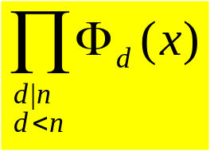
分圆多项式的性质
定理6.7.23. Φ_{n}(х)是整系数多项式。
证明： 用数学归纳法。
Φ₁(х)=х-1是整系数多项式。
假定已知k<n时，Φ_{k}(х)是整系数多项式，试证Φ_{n}(х)
成立。因х^{n}-1=Φ_{n}(х) ，
由归纳法假定，此式右边每个Φ_{d}(х)都是整系数多项式，故其积为整系数多项式，且首系数为1。所以是本原多项式，而х^{n}-1是整系数多项式，故，Φ_{n}（х）必为整系数多项式。

Slide 90
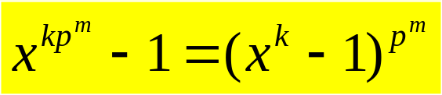
2、任意域上的分圆多项式
F为任意域，设n不是特征的倍数，方程 х^{n}-1 = 0在F中的根称为n次单位根 。
若n不是特征的倍数，则х^{n}-1的微商nх^{n-1}不是多项式0，因而除0外没有另外的根，但0显然不是х^{n}-1的根，所以，х^{n}-1及其微商没有公共根，因而方程х^{n}-1没有重根。
若n是特征p的倍数，设n = kp^{m}，其中k不是p的倍数，则 х^{n}-1 = 。 这时х^{n}-1的根即是k次单位根，且х^{n}-1的每个根都是p^{m}重根。

Slide 91
例. 在R₇={0，1，2，3，4，5，6}上分别计算n次单位根，n=1，2，3，4，5，6。
可见，x^{n}-1 =0 在任意域上不一定恰有n个n次单位根
x | 0 | 1 | 2 | 3 | 4 | 5 | 6
x² | 0 | 1 | 4 | 2 | 2 | 4 | 1
x³ | 0 | 1 | 1 | 6 | 1 | 6 | 6
x⁴ | 0 | 1 | 2 | 4 | 4 | 2 | 1
x⁵ | 0 | 1 | 4 | 5 | 2 | 3 | 6
x⁶ | 0 | 1 | 1 | 1 | 1 | 1 | 1

Slide 92

定理6.7.24 设n不是F的特征的倍数,并设Φ_{n}(х)在F中有根.于是，F中恰有n个n次单位根，它们在乘法下作成一个n元循环群，其ϕ(n)个生成元素恰是Φ_{n}(х)的所有的根.
证明：设ξ是Φ_{n}(х)在F中的任意根，往证ξ的周期为n
设ξ的周期k。
由于Φ_{n}(х)∣х^{n}-1,ξ是х^{n}-1的根,故ξ^{n}=1。
因而ξ的周期k∣n。
反证。假定k<n。因为ξ^{k}=1，所以ξ应是х^{k}-1的根， 但х^{k}-1 = ，乘积中没有Φ_{n}(х)。ξ既是Φ_{n}(х)
的根又是х^{k}-1的根,是х^{n}-1的重根, 不可能。k=n .

Slide 93
即，1，ξ，ξ²，…，ξ^{n-1}
是n个不同的n次单位根，但х^{n}-1最多只能有n个根，所以F中恰有n个n次单位根。且此n个根 ｛1，ξ，ξ²，…，ξ^{n-1}｝在乘法下作成一个n元循环群，Φ_{n}(х)的任意根ξ是此群的一个生成元素。
今n元循环群只有ϕ(n)个生成元素，所以Φ_{n}(х)的根恰是所有的生成元素。 证毕。
此n元循环群的生成元素也叫本原n次单位根。

Slide 94
例. 考察R₅ = {0，1，2，3，4}上的情形
(1) 对x²-1 = 0，
分圆多项式Φ₂（х）= x+1。
因为Φ₂（х）在R₅ 中有根4，所以2个二次单位根全在R₅ 中，且4为其ϕ(2)=1个生成元，由它生成的1，4就是全部二次单位根。

Slide 95
例. 考察R₅ = {0，1，2，3，4}上的情形
(2)对x³-1 = 0,分圆多项式Φ₃(х)= x² + x +1。 Φ₃（х）在R₅ 中无根，3个三次单位根不全在R₅ 中，在R₅ 中只有一个根1
x | 0 | 1 | 2 | 3 | 4
x² | 0 | 1 | 4 | 4 | 1
x²+x+1 | 1 | 3 | 2 | 3 | 1
x³ | 0 | 1 | 3 | 2 | 4

Slide 96
例. 扩展R₅ 至 R₇
Φ₃(х)在R₇ 中有根2，4，所以3个三次单位根全在R₅ 中，且2，4为其ϕ(3)=2个生成元，由它们任意一个可生成全部3个三次单位根：1，2，4
x | 0 | 1 | 2 | 3 | 4 | 5 | 6
x² | 0 | 1 | 4 | 2 | 2 | 4 | 1
x²+x+1 | 1 | 3 | 0 | 6 | 0 | 3 | 1
x³ | 0 | 1 | 1 | 6 | 1 | 6 | 6

Slide 97
例. 考察R₅ = {0，1，2，3，4}上的情形
(3)对x⁴-1 =0,分圆多项式Φ₄(х)= x² + 1。因为Φ₄(х)在R₅ 中有根2,3,所以4个四次单位根全在R₅ 中,且2，3为其ϕ(4)=2个生成元，由任意一个可生成全部4个四次单位根。
x | 0 | 1 | 2 | 3 | 4
x² | 0 | 1 | 4 | 4 | 1
x²+1 | 1 | 2 | 0 | 0 | 2
x⁴ | 0 | 1 | 1 | 1 | 1

Slide 98
在R₅中用综合除法计算多项式
x+2除3x⁵+4x⁴+4x²+4x+1的商式和余式。
解：商式：3x⁴+3x³+4x²+x+2，余式：2

Slide 99
设S＝{0,1,2,3,4,5,6,7,8,9,10}
⊕是模11加法运算， ⊙是模11乘法运算
(1)环（S，⊕，⊙）是消去环吗？
(2)分别求出2,6,10加法周期及它们的加法逆元素
(3)环（S，⊕，⊙）是体吗？如果是，请分别给出其中3, 5, 9的乘法周期及逆元素
解:(1)是消去 环
(2) 2,6,10加法周期均为11；-2=9、-6=5、-10=1
(3)是体，3的周期是5，逆元素为4
5的周期为5，逆元素为9
9的周期为5，逆元素为5

